Slide 1
מה נלמד היום?
שימוש בפונקציות
שימוש בפונקציות לקליטת והדפסת תווים

Slide 2
מהי פונקציה?
פונקציה היא תת-תוכנית המבצעת משימה מסוימת.
ישנן פונקציות של המערכת (שמגיעות יחד עם שפת C) שמוכנות מראש ואנחנו עושים בהן שימוש.
ישנן פונקציות שאנחנו כותבים בעצמנו.

Slide 3
פונקציות של המערכת
הפונקציות שמגיעות יחד עם שפת C מקובצות בספריות.
ספריה היא קובץ בעל סיומת .h שמכיל אוסף של פונקציות.
לדוגמא:
stdio.h – (standard input output) היא ספריה שמכילה פונקציות סטנדרטיות לקליטה והדפסה, כמו scanf ו-printf
math.h – מכילה פונקציות מתמטיות כמו שורש, חזקה ועוד.
conio.h – (console input output) מכילה פונקציות נוספות לטיפול בקלט ופלט.
על מנת להשתמש בפונקציה/ות מספריה מסוימת, עלינו להוסיף את הספרייה לתוכנית שלנו ע"י הפקודה
#include <שם הספריה>

Slide 4
פונקציות מתמטיות
כדי לעשות שימוש בפונקציות מתמטיות, נרשום
#include <math.h>
מבנה הקריאה לפונקציה
שם הפונקציה
דוגמא
פעולה
x=pow(3,2)
pow(חזקה ,בסיס)
pow
חזקה
x=sqrt(16)
sqrt(מספר)
sqrt
שורש ריבועי
x=abs(-3)
abs(מספר שלם)
abs
ערך מוחלט
pow ו-sqrt מחזירות תוצאה מטיפוס double

Slide 5
קריאה לפונקציה בתרשים זרימה
משתנה = קריאה לפונקציה
לדוגמא:
res = pow(x,y)

Slide 6
דוגמא
כתוב תרשים לתוכנית שקולטת שני מספרים ומציגה:
את המספר הראשון בחזקת המספר השני
את שורש המספר הראשון
התחלה
קלוט num1, num2
רשימת משתנים
num1, num2 – שני מספרים
res – num1 בחזקת num2
shoresh – שורש המספר הראשון
res = pow(num1,num2)
הצג res
Enter two numbers
9 2
81.00
3.00
shoresh = sqrt (num1)
הצג shoresh
סיום

Slide 7
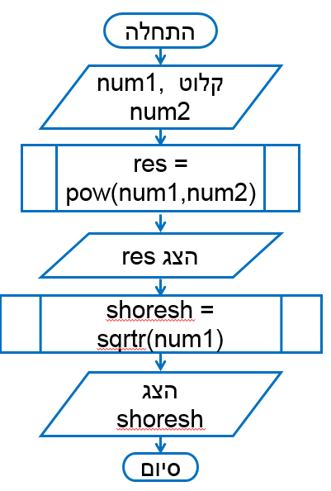
תרגום התרשים לשפת C
#define _CRT_SECURE_NO_WARNINGS
#include <stdio.h>
#include <math.h>
void main()
}
int num1, num2;
double res, shoresh;
printf("Enter two numbers\n");
scanf("%d%d", &num1,&num2);
res = pow(num1, num2);
printf("%.2lf\n", res);
shoresh = sqrt(num1);
printf("%.2lf\n", shoresh);
}
רשימת משתנים
num1, num2 – שני מספרים
res – num1 בחזקת num2
shoresh – שורש המספר הראשון

Slide 8
פונקציות לקליטת תו
צריך לרשום fflush(stdin) לפני?
מציג את התו על המסך?
לחיצה על Enter לאחר הקליטה?
שייכת לספרייה
שם הפונקציה
דוגמא
scanf(“%c”,&ch);
כן
כן
כן
stdio.h
scanf
ch = getchar();
כן
כן
כן
stdio.h
getchar()
ch = getche ();
לא
כן
לא
conio.h
getche()
ch = getch ();
לא
לא
לא
conio.h
getch()
יש קומפיילרים שצריך להוסיף _ לפני שם הפונקציה
x=abs(-3)

Slide 9
פונקציות להדפסת תו
שייכת לספרייה
שם הפונקציה
דוגמא
printf(“%c\n”,ch);
stdio.h
printf
putchar(ch);
stdio.h
putchar()
putch(ch);
conio.h
putch()
x=abs(-3)

